Slide 1

EU- „Učíme se ze života pro život“ Registrační číslo: CZ.02.3.68/0.0/0.0/16_034/0008656 Technický výkres č. 60 Polytechnická výuka - 6. ročník

Slide 2
Základní informace
Název aktivity/téma: Technický výkres
Cílová skupina: žáci 2. stupně
Cíl aktivity: upevnění postupů při technickém kreslení, narýsování složitějšího technického výkresu.
Pomůcky: pomocný učební materiál, rýsovací potřeby, papír A4, případně PC.
Motivace žáků před využitím aktivizační metody: Vysvětlení, že výkres slouží jako dorozumívací prostředek v technice (navrhování nábytku, stavebnictví).
Očekávaná doba realizace: 1 až 2 hodiny
Forma: skupinová – rozhovor o tom, kde se využívají konzoly (dopravní prostředky, garnýže),
individuální – rýsování, kreslení
Metoda: individuální práce žáků - při práci je třeba žáky průběžně kontrolovat a radit jim. Je důležité sledovat, aby dodržovali zásady technického kreslení (úprava a čistota výkresu, používání čar a kót správným způsobem, umístění objektu a popisového pole na papíře atd.).

Slide 3
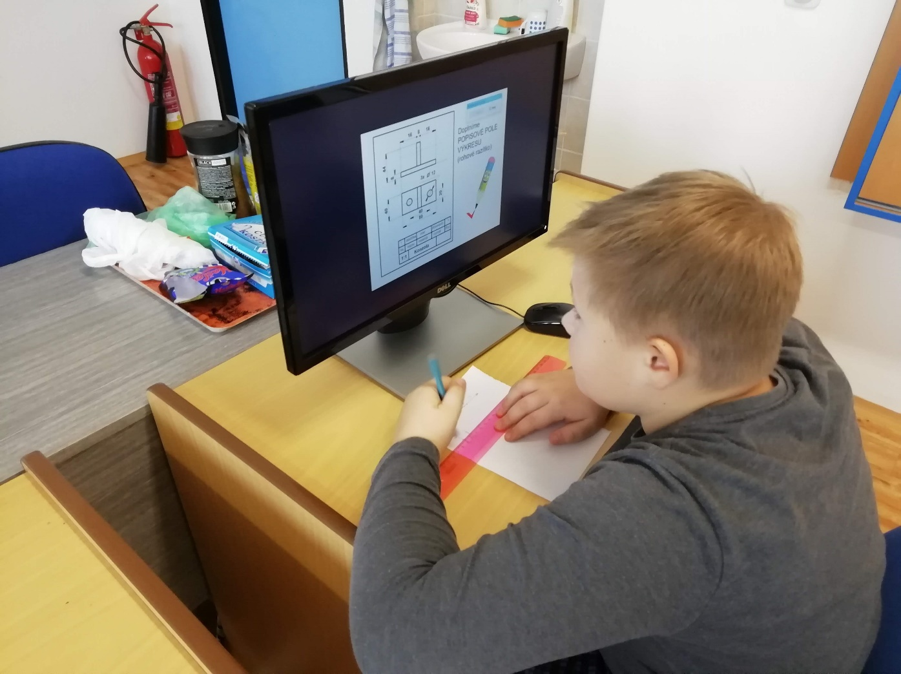

Slide 4
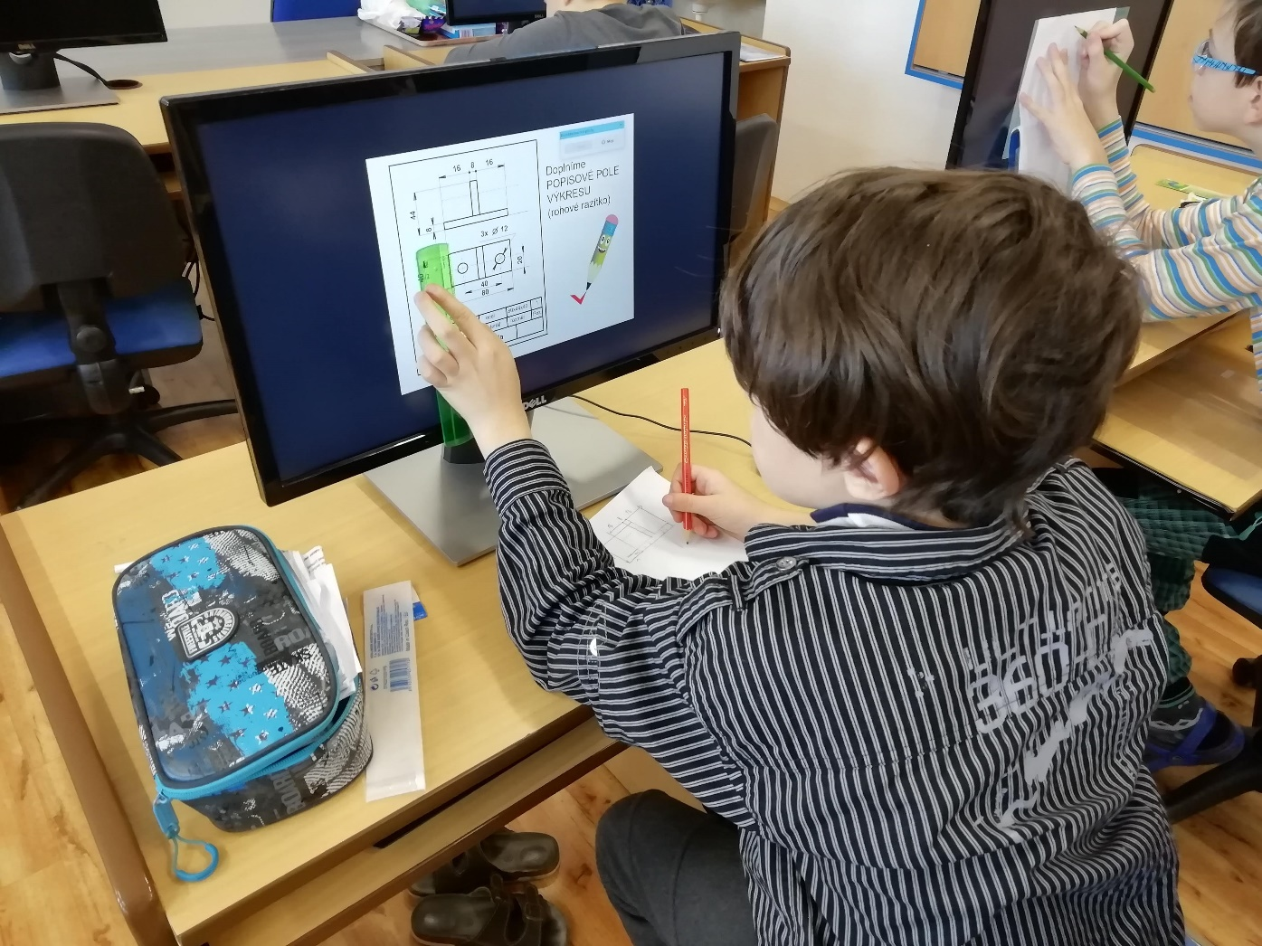

Slide 5
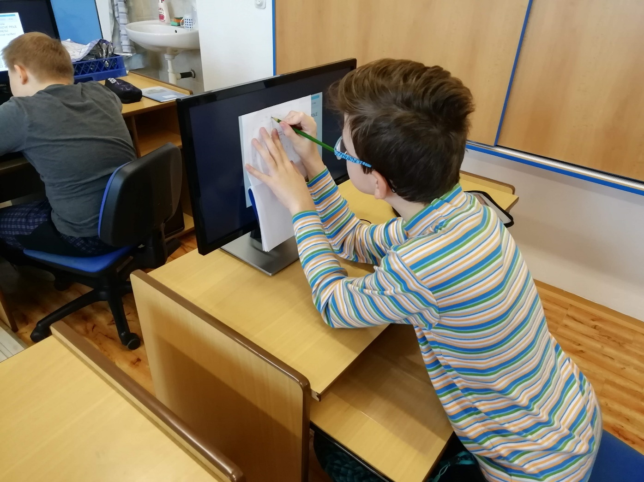

Slide 6
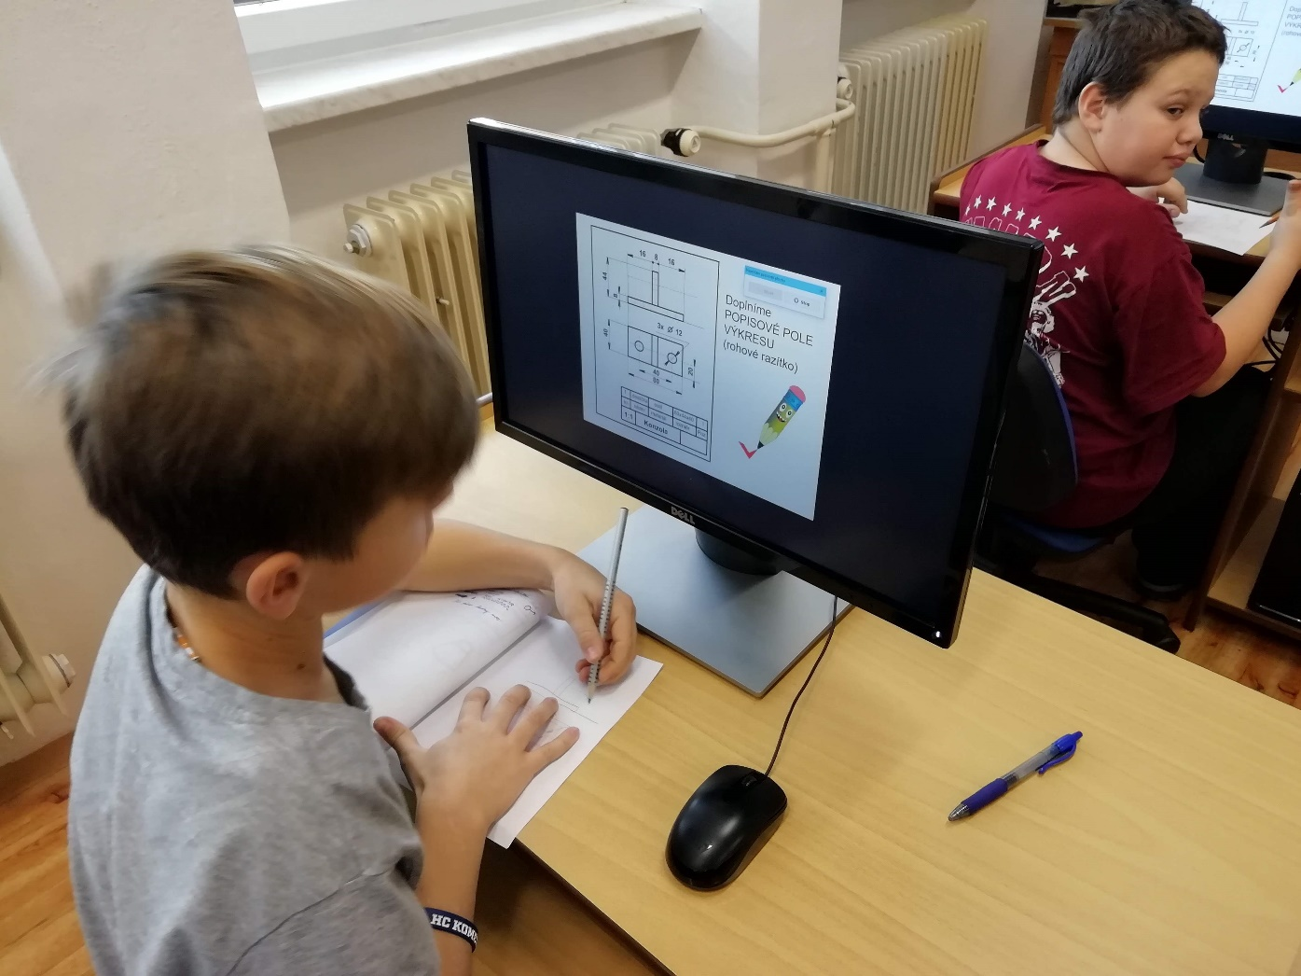

Slide 7
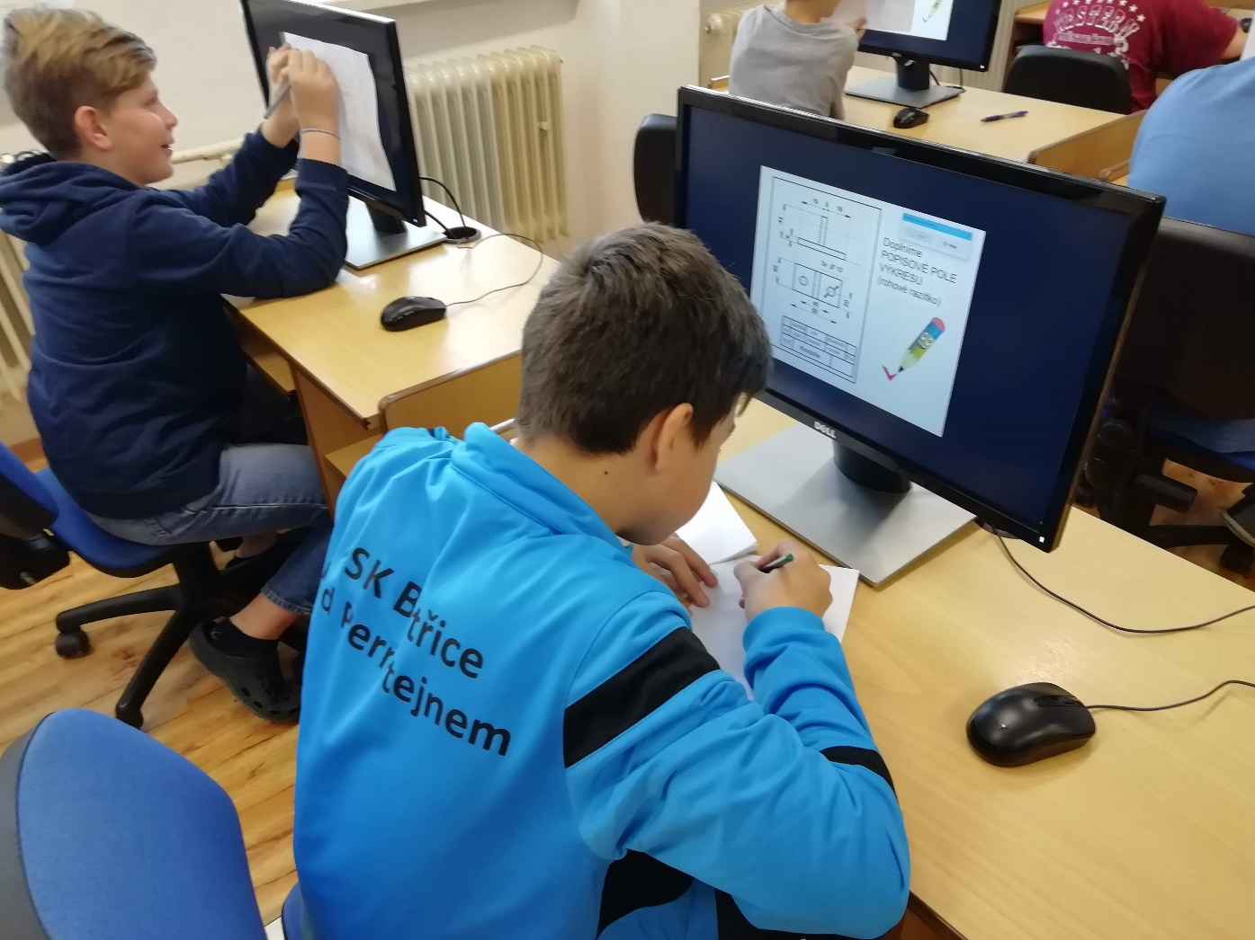

Slide 8
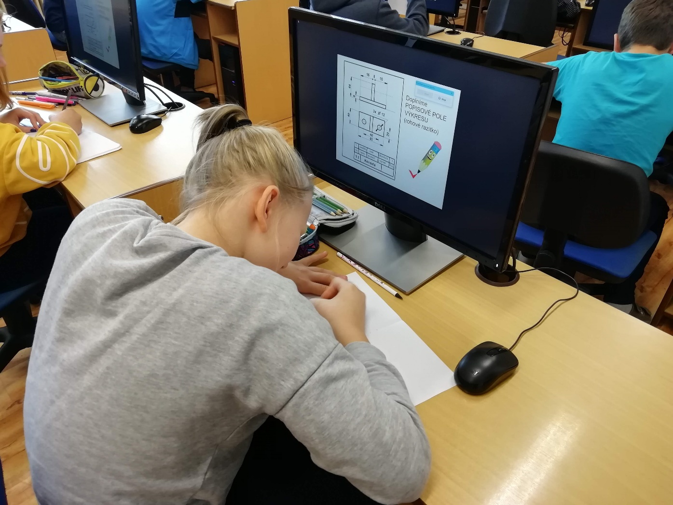

Slide 9
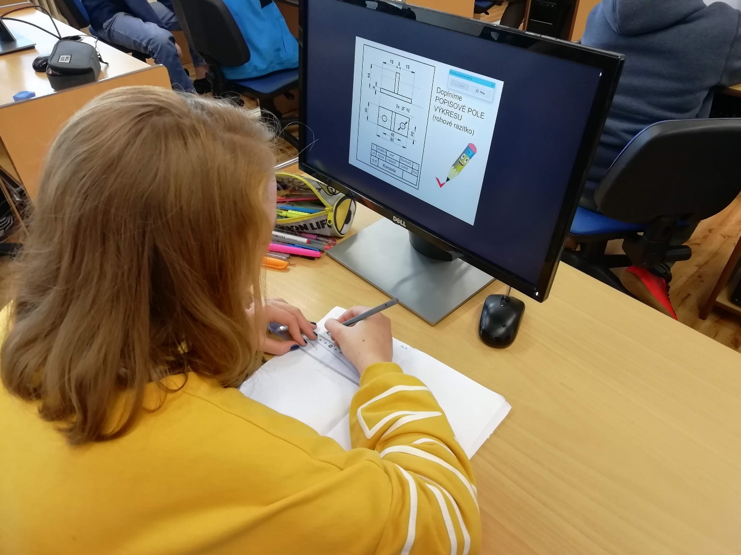

Slide 10
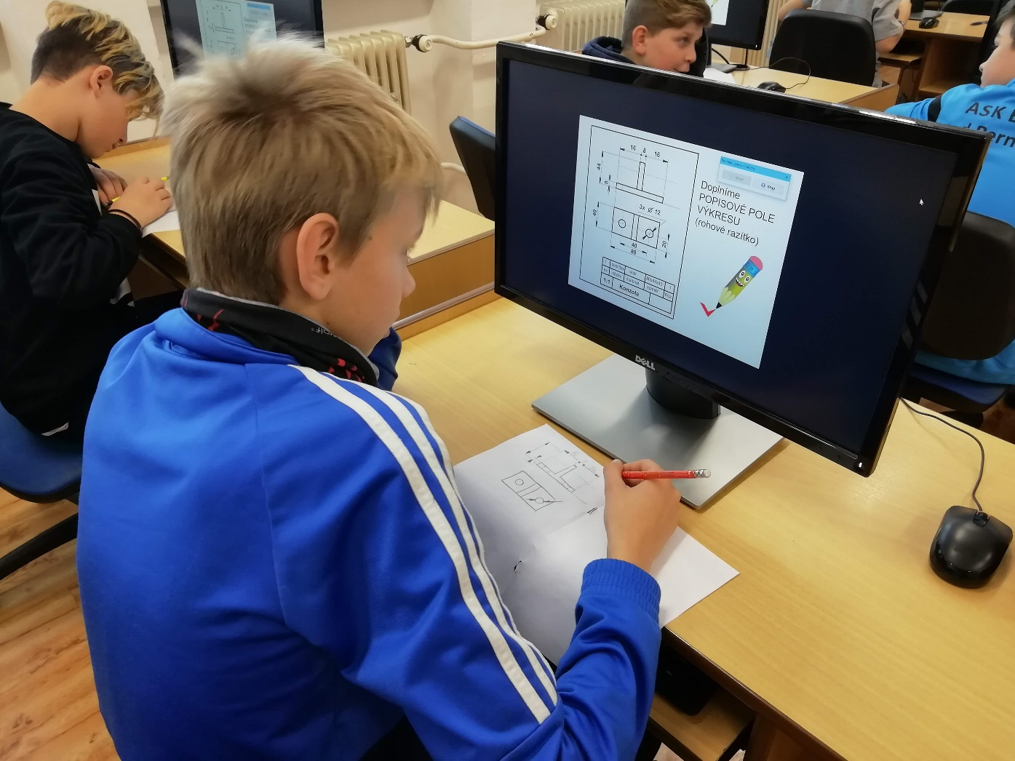

Slide 11
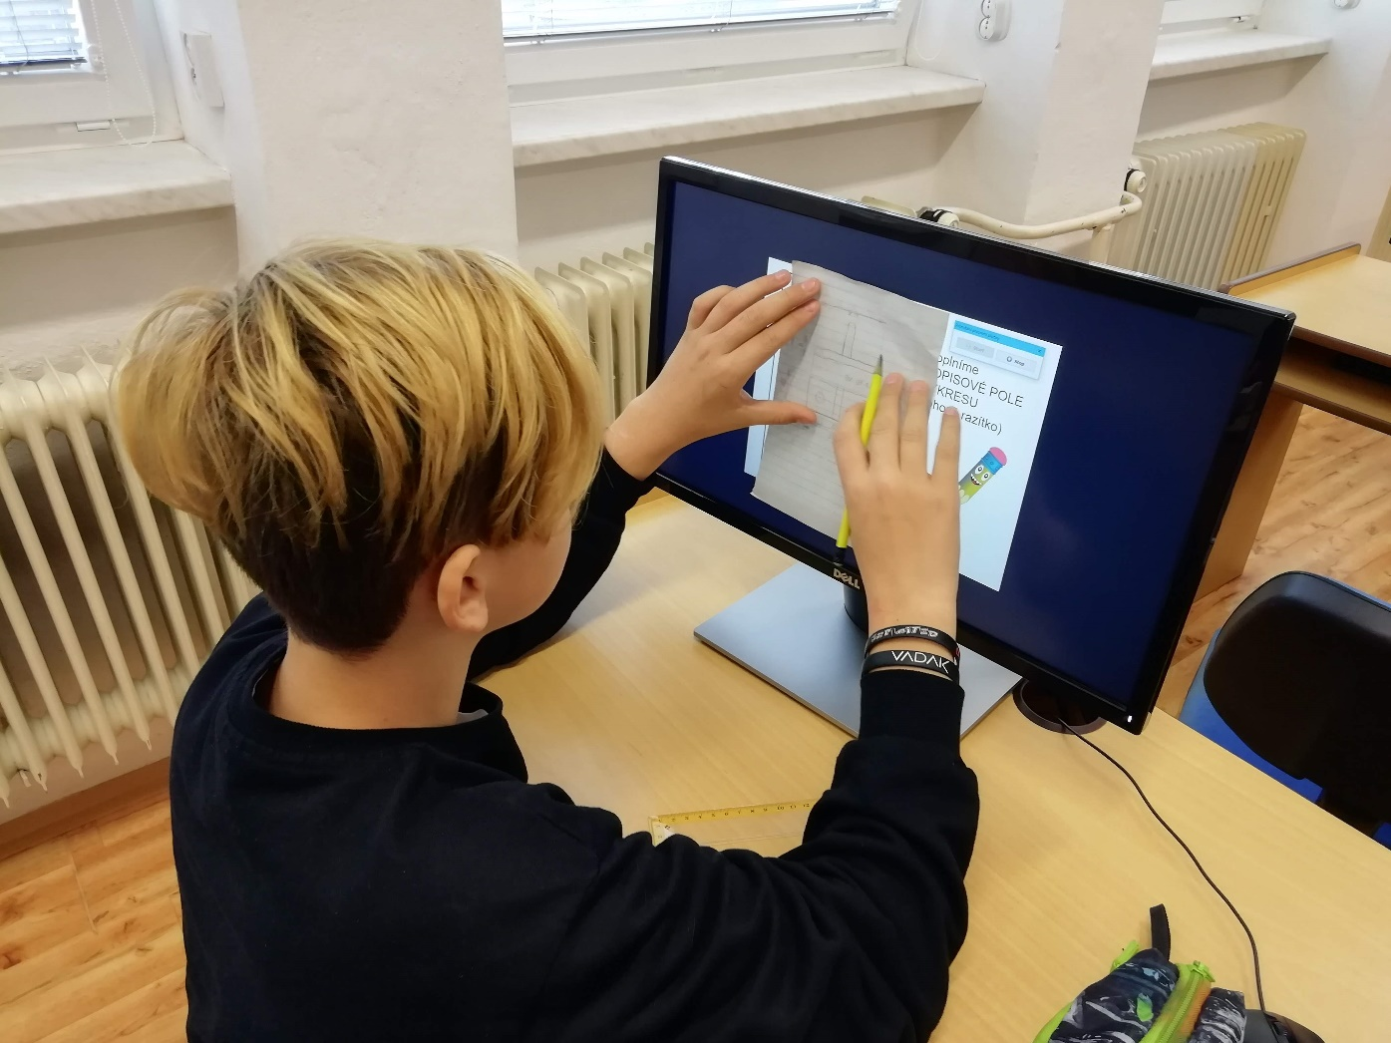

Slide 12
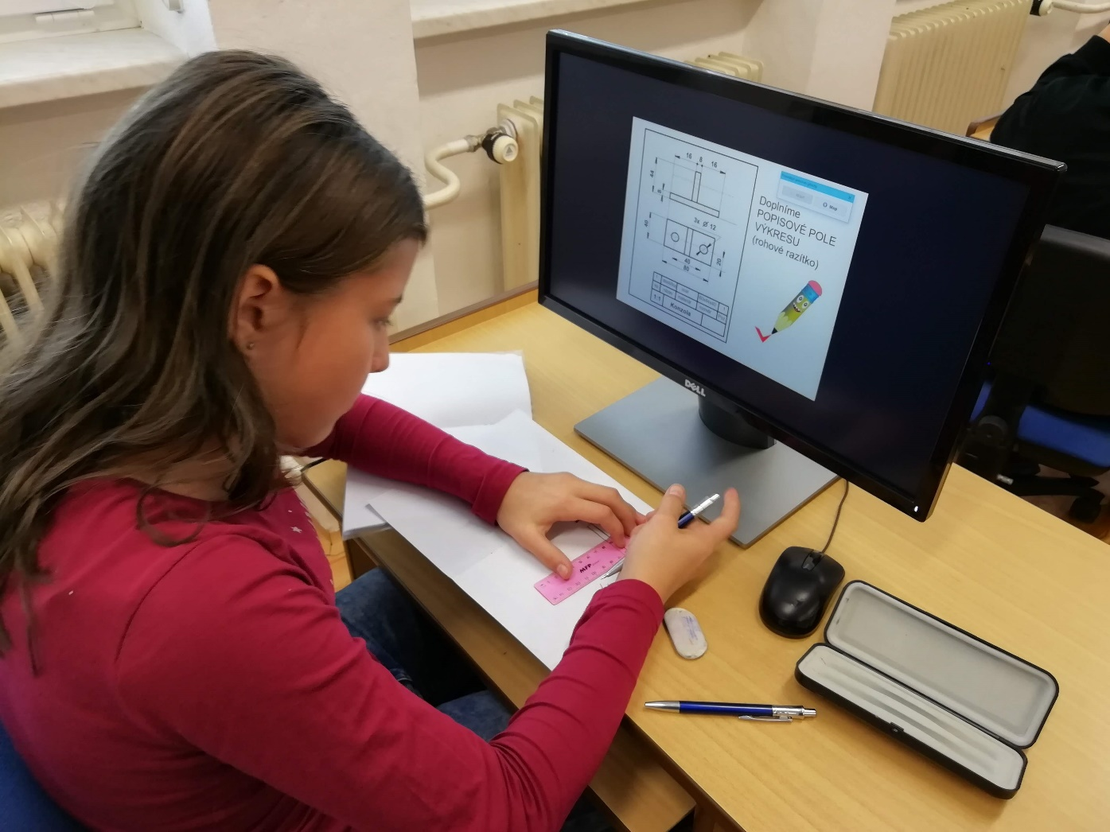

Slide 13
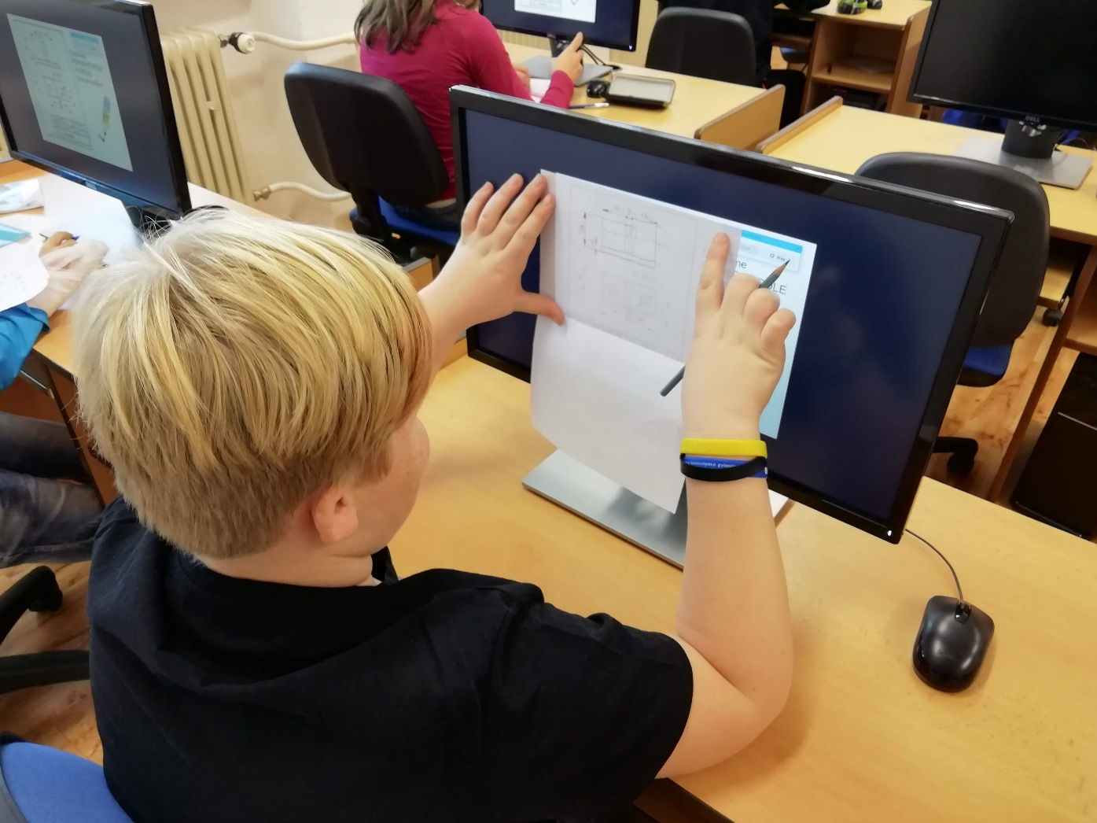

Slide 14
